Slide 1
Intrimning av nytt API och demoutveckling för pluggbara brädspel
Mattias Didriksson, Anders Blomkvist och Cecilia Tyboni

Slide 2
Innehåll
Spelen
Metod
Designmönster som använts
Lösning
Slutsatser

Slide 3
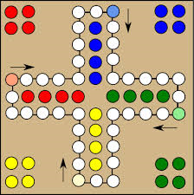

Spelen
Solitär
Fia med Knuff

Slide 4
Arbetsmetodik
Github
Scrum
Unittestning
- Testdriven utveckling?
Refactoring
Semi-parprogrammering

Slide 5
Designmönster som använts
Strategy
Decorator
Factory
Model-View-Controller
Observer

Slide 6
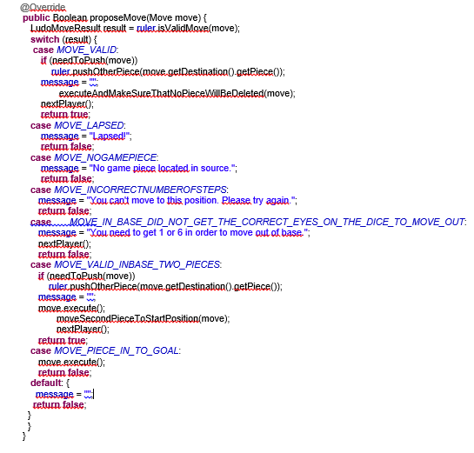


Strategy

Slide 7
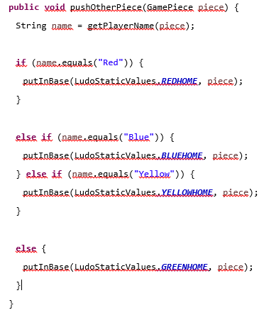
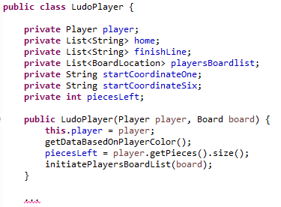

Decorator

Slide 8
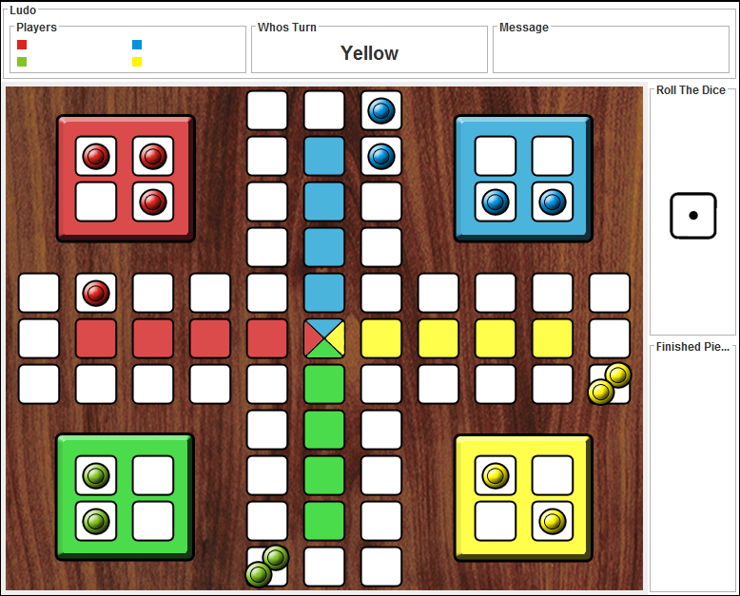
Vägen på brädet - problemet

Slide 9
Diskussion
Scrum som arbetsmetod
Insikten om hur viktigt det är att refaktorisering.
Fler tester, mindre huvudvärk.
Förbättringar

Slide 10

Frågor?

